Slide 1

  UNIVERSIDAD TECNOLOGICA DE NEZAHUALCOYOTL
División de Administración
Ingeniería en Negocios
Profesor: Ricardo Yebra Romero
MERCADOTECNIA
EMPRESAS DE ROPA DE VESTIR
Alumno: Sandoval Espinoza I. Sharazan

Slide 2
TIENDA DE ROPA DE VESTIR FRANCESA

Slide 3
RESEÑA HISTORICA LACOSTE
Todo empezó por la afición al tenis de René Lacoste. Su tenacidad, estrategia y finura en el juego le llevaron a formar parte del cuarteto llamado Los mosqueteros, junto a Henri Cochet, Jean Borotra y Jacques Brugnon. En 1927, Francia arrebató la Copa Davis a los norteamericanos con este equipo excepcional, que triunfó tres veces en los Internacionales de Francia, venció en dos ocasiones a Gran Bretaña en Wimbledon y otras dos en el Open de Estados Unidos en Forest Hill. Fue precisamente antes de pelear por la Copa Davis cuando surgió todo, A René Lacoste le encantaba contar la anécdota: “La prensa americana me bautizó como El cocodrilo, después de la apuesta que hice con el capitán del equipo de Francia, “ Me prometió una maleta de piel de cocodrilo si ganábamos la Copa”. Un buen día, su amigo Robert George dibujó un cocodrilo y se lo bordó en el blazer cruzado que Lacoste vestía habitualmente en la pista. Aunque era mucho más grande que el actual y no iba cosido sino bordado, aquel fue el primer emblema que aparecía tan visible en una prenda de vestir.

Slide 4
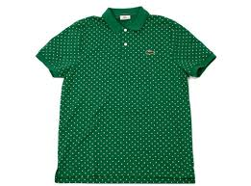
En aquellos gloriosos años 20, hiciera frío o calor, los tenistas y golfistas competían vestidos con camisa de manga larga abotonada. A René Lacoste no le debía parecer demasiado cómoda la indumentaria porque empezó a investigar sobre un tipo de prenda que facilitara los movimientos del juego de tenis. De esta forma, Lacoste creó el polo, una camisa de manga corta, cuello ribete–canalé y tejido ligero y transpirable a base de petit piqué, a la que, por supuesto, le grabaron el cocodrilo. El mundo del deporte empezó a vivir una pequeña gran revolución. En 1933 René Lacoste decidió asociarse con André Gillier, propietario y presidente de la compañía francesa de géneros de punto más grande de la época, para fabricar la camisa bordada y toda una serie de modelos de camisas deportivas para tenis y golf. Con el cocodrilo, claro.

Slide 5
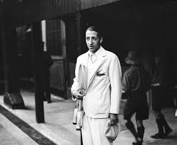
SEDE PRINCIPAL Y SU MERCADO
La empresa tiene su sede principal en París, Francia, y produce ropa, calzado, perfumes, artículos de cuero, gafas y relojes.

Slide 6
LA EXPANSIÓN DE LACOSTE
1933: Producción industrial de las primeras camisas LACOSTE y más en particular, de la camisa de piqué de algodón blanco con el código número “1212”
1934-1939: Desarrollo progresivo y selectivo de las ventas de las camisas de alta calidad.
1951: Comienzo de las exportaciones de ropa a Italia.
1961: Firma de una licencia de fabricación y de distribución de ropa en España.
1963: René Lacoste inventa la primera raqueta de tenis en acero. Una revolución en el mundo del tenis, supuso una amenaza a la de madera y abrió el camino a las raquetas de hoy en día.
1968: Lanzamiento de Eau de Toilette Lacoste, bajo licencia de Jean Patou.
1984: Lanzamiento de una nueva línea de productos de perfumería "Lacoste para hombre" con Jean Patou.
1990: Lanzamiento de la raqueta "Equijet". Por su forma particular, combina los beneficios de la raqueta de pala pequeña con la de pala grande.
1994: Lanzamiento de la línea de relojes Lacoste en la Feria Internacional de relojería en Basel.
1999: Victoria de José María Olazabal en el Masters de Golf de Augusta (USA) en abril.
2001: Firma de un acuerdo para la licencia de comercialización de perfumes y productos de belleza Lacoste, en septiembre, con P&G Prestige Beaute, Fine perfume Division of the Procter & Gamble Beauty Care Business Unit.

Slide 7
2003: En octubre, P&G Prestige Beauté lanzan mundialmente el perfume "Lacoste para hombre". En abril, P&G Beauté lanzan Lacoste para mujer. Creada exclusivamente para Lacoste por Olivier Cresp, el lanzamiento es acompañado por una campaña de fotografía de Nathaniel Goldberg.
2004: En otoño, P&G Prestige Beauté lanza “Touch of Pink” de Lacoste.
2005: En otoño de 2005, P&G Beauté efectuaron el lanzamiento mundial del perfume "Lacoste Essential".
2006: Verano de 2006, lanzamiento mundial del Perfume “Lacoste Inspiration” nueva fragancia para mujer de P&G Beauté.
2007, Lacoste Fragancias lanzo Lacoste Elegance, la nueva fragancia elegante y masculina para los hombres que viven la vida con sofisticación.
2009, tuvo lugar el último gran lanzamiento de Lacoste Fragancias, Lacoste Challenge, un aroma que es la interpretación moderna del estilo de vida de Rene Lacoste, que afrotanba la vida con elegancia y diversión. Para jóvenes que no se resiten al reto de la vida.

Slide 8
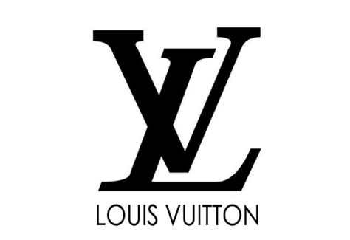
3. LOUIS VUITTON
En tercera posición de la lista de las mejores marcas de moda esta la marca Louis Vuitton.
Louis Vuitton es una empresa francesa que diseña ropa y complementos de lujo. El principal patrocinador de la Copa América posee más de 445 tiendas en 62 países.
LOUIS VUITTON
En tercera posición de la lista de las mejores marcas de moda esta la marca Louis Vuitton.
Louis Vuitton es una empresa francesa que diseña ropa y complementos de lujo. El principal patrocinador de la Copa América posee más de 445 tiendas en 62 países.

Slide 9
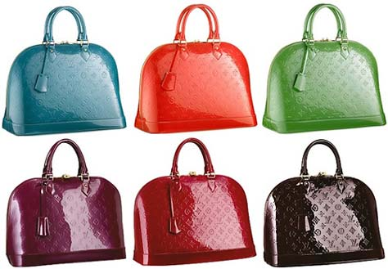
La empresa fue fundada por el francés Louis Vuitton. La primera tienda fue abierta en París de 1854 y cuarenta y dos años después su hijo Georges diseñó la lona Monogram, que incluye las iniciales LV.
La compañía es dirigida por el grupo LVMH, cuyo presidente es Bernard Arnault.
Louis Vuitton tiene por política no hacer nunca rebajas en sus productos. El razonamiento es el siguiente: que los productos mantengan la percepción de valor por parte de sus clientes.

Slide 10
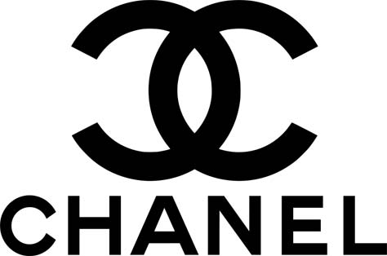
2. CHANEL
En segunda posición de la lista de las mejores marcas de moda esta la marca Chanel.
Chanel es una casa de modas parisina, creada en 1910 por la diseñadora Coco Chanel. La marca está especializa en diseñar y confeccionar artículos de lujo, como ropa de alta costura, lista para usar, bolsos, perfumes y cosméticos, entre otros.
COCO CHANEL
En segunda posición de la lista de las mejores marcas de moda esta la marca Chanel.
Chanel es una casa de modas parisina, creada en 1910 por la diseñadora Coco Chanel. La marca está especializa en diseñar y confeccionar artículos de lujo, como ropa de alta costura, lista para usar, bolsos, perfumes y cosméticos, entre otros.

Slide 11
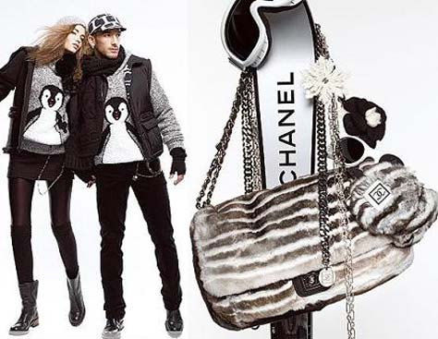
En la actualidad, Chanel tiene boutiques alrededor del mundo en exclusivas zonas comerciales y realiza sus desfiles en las más importantes capitales de la moda. Los artículos Chanel llevan el logotipo de la doble C. La marca Chanel se ha convertido en uno de los nombres más reconocidos dentro de la moda de alta costura. Coco Chanel solía vivir en el Hôtel Ritz Paris y su suite ahora se llama "Suite Coco Chanel".

Slide 12
TIENDAS DE ROPA DE VESTIR ALEMANA

Slide 13
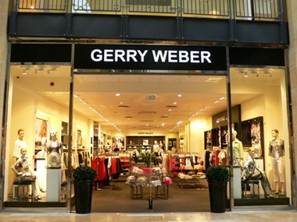
La historia de este ALEMÁN de ahora 72 años de edad parece extraída de un sueño americano. Pero no se trata de la historia de alguien que empezó lavando vajilla hasta hacerse rico, sino del ascenso de un vendedor de indumentaria en la provincia de Westfalia. En 1965 Weber abrió su primera tienda de modas. En el garaje de sus padres instaló sus primeros percheros. Al principio Weber trabajó también como empleado en una empresa de corte y confección. Allí descubrió su pasión por el diseño, los colores y las telas. Con el tiempo fue ampliando su red de tiendas. En 1973 Weber fundó con un amigo de la juventud una empresa de producción de pantalones para damas. Ese fue el nacimiento de "Gerry Weber".
GERRY WEBER

Slide 14
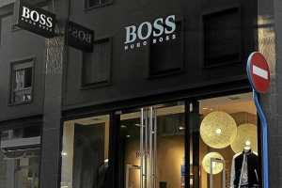
HUGO BOSS
El libro ‘Hugo Boss, 1924-1945′ escrito por Roman Koester, profesor de historia militar en la Universidad de Mónaco, y encargado por la misma compañía, añade ahora que el entonces propietario de la marca de ropa no sólo fue un ferviente nazi, sino que durante los años de la guerra utilizó a 180 prisioneros de guerra (140 polacos y 40 franceses) para trabajar en sus fábricas.
El libro, que narra la vida del fundador de la compañía, recuerda que desde 1933 la empresa fue el proveedor oficial de uniformes del Partido Nacional Socialista y que en 1938 también comenzaron a producir uniformes para el ejército y las Waffen SS.

Slide 15
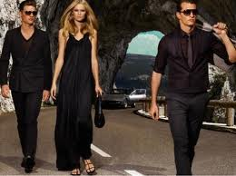
Los detenidos, la mayoría mujeres, vivían en condiciones muy precarias: la higiene y la comida eran escasas y el ritmo de trabajo agotador. Sus condiciones empezaron a mejorar en 1944, un año antes del final de la guerra, cuando a petición expresa de Hugo Boss, los trabajadores fueron trasladados a habitaciones más amplias y las raciones de alimentos se incrementaron.
El Profesor Koester dijo al diario alemán que “está claro que Hugo Boss no sólo apoyó al partido, obteniendo varios contratos para la producción de uniformes militares, sino que era también un partidario del movimiento político”.

Slide 16
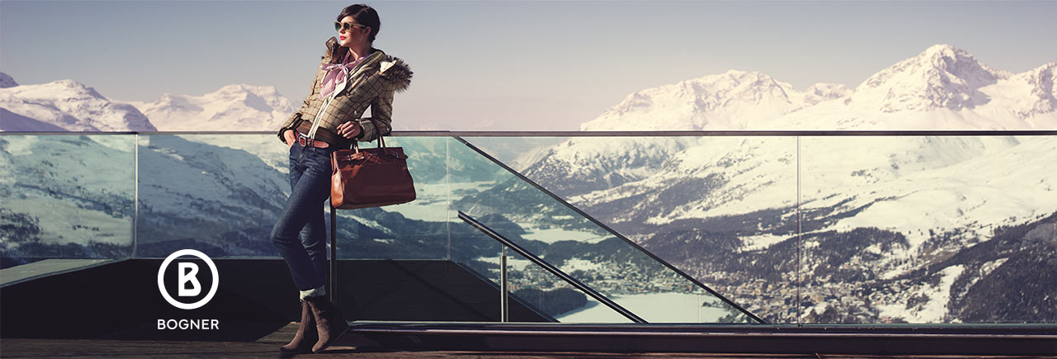
El fundador de la marca de moda deportiva BOGNER fue el esquiador de fondo y saltador de esquí Willy Bogner Senior; desde su fundación en el año 1932 se ha convertido en una de las empresas del sector de la moda deportiva con mayor éxito mundial. La marca es sinónimo de deportividad y calidad, moda e inconfundible exclusividad, como muestra la tienda outlet BOGNER en OUTLETCITY METZINGEN.
Además de la elegante moda deportiva para damas y caballeros, la venta outlet BOGNER en OUTLETCITY METZINGEN ofrece prendas de esquí y golf, así como colecciones para los más jóvenes. Si busca prendas de esquí que ofrezcan más que mera funcionalidad, le podemos ofrecer lo que desea porque las sofisticadas prendas polifacéticas sorprenden por sus encantadores detalles.
BOGNER

Slide 17
TIENDAS DE ROPA DE VESTIR DE HONG KONG

Slide 18
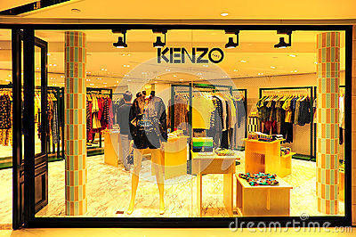
La ropa de moda del verano de los womenâs en la exhibición en el distribuidor al por menor de Japón basó el diseño y el fabricante de ropas, kenzo de la ropa, en la ciudad del puerto, Hong-Kong.

Slide 19
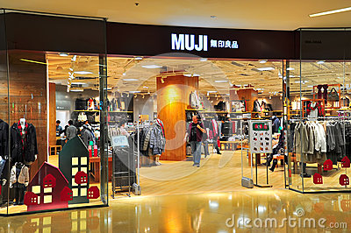
Menos y ropas del invierno de los womenas en la visualización en el muji, uno de la compañia al por menor japonesa mas popular que vende una gran variedad de bienes del hogar y de consumo en el cityplaza, Hong-Kong.

Slide 20
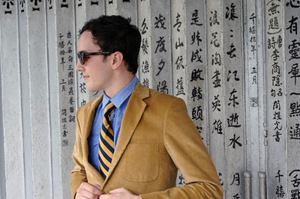
Moutache es una empresa de ropa que tiene su origen en Hong Kong desde el 2009. Tienda de ropa asiática que busca algo innovador, diferente. Ya solo con ver el logo de su empresa, un simpático bigote (moustache en francés) nos podemos imaginar por donde va.
En esta ocasión nos presenta su nueva colección de chaquetas para hombre, chaquetas de traje para vestir formal y elegante, pero con un toque diferente y colorido.

